Slide 1


Název prezentace
Název projektu | Rozvoj vzdělávání na Slezské univerzitě v Opavě
Registrační číslo projektu | CZ.02.2.69/0.0./0.0/16_015/0002400
Expertní systémy
Systém NEST
Jan Górecki

Slide 2
NEST a SAK
navazuje na systém SAK (Systém Automatizovaných Konzultací)
SAK je prázdný expertní systém diagnostického typu.
používá pro reprezentaci znalostí výroky a pravidla
K: A => S (w)
kde kontext K je výrok, antecedent A je tvořen elementární konjunkcí (tj. konjunkcí výroků nebo jejich negací), sukcedent S je výrok, který se nevyskytuje v A a w je váha pravidla (v normalizovaném tvaru leží v intervalu [-1;1]).
Notes:
csvukrs

Slide 3
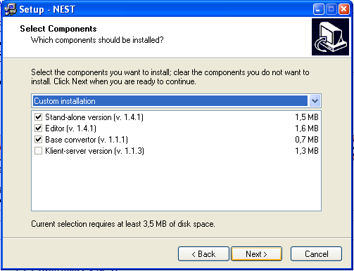
Instalace
Okno instalátoru s volbou jednotlivých složek programu.
Notes:
csvukrs

Slide 4
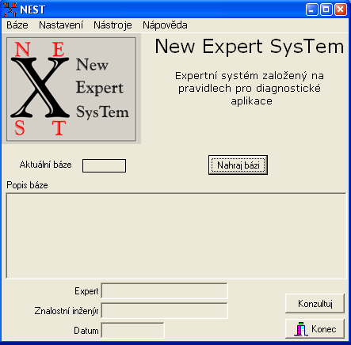
Základní možnosti a spuštění konzultace
Úvodní obrazovka programu NEST
Notes:
csvukrs

Slide 5
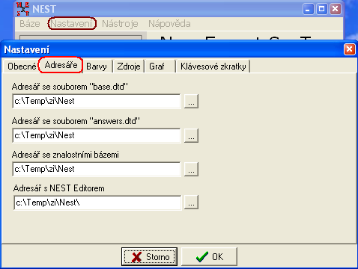
Nastavení
Notes:
csvukrs

Slide 6
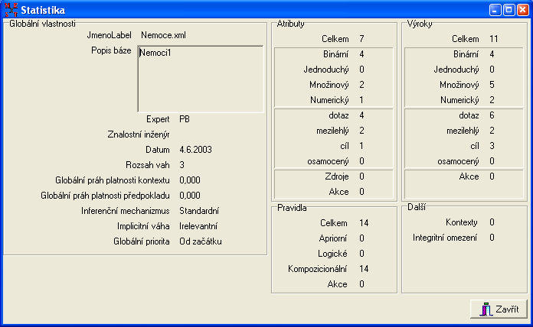
Statistika
Statistika báze znalostí „Nemoce.xml“
Notes:
csvukrs

Slide 7
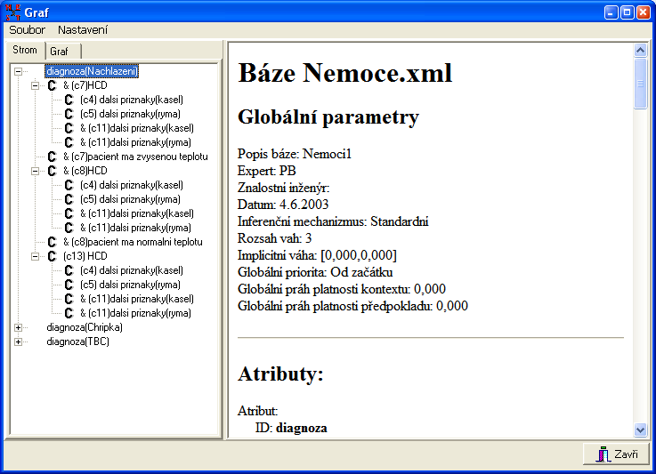
Graf
Zobrazení stromu pravidel pomocí okna Graf.
Notes:
csvukrs

Slide 8
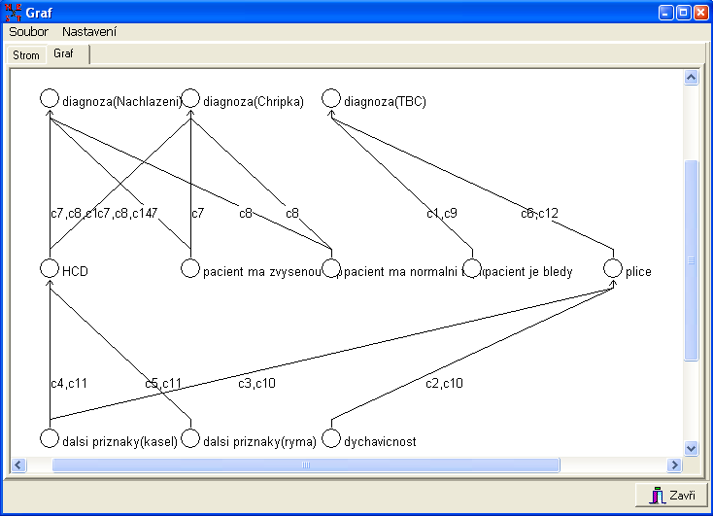
Inferenční síť
Zobrazení sítě pomocí okna Graf.
Notes:
csvukrs

Slide 9
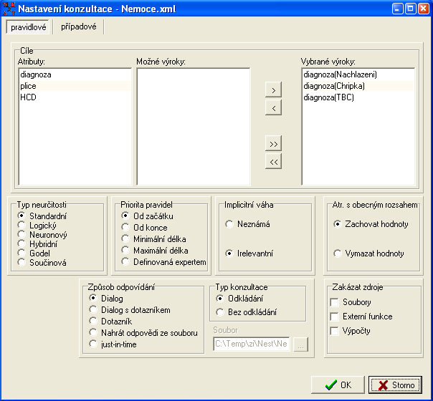
Nastavení konzultace
Okno nastavení konzultace.
Notes:
csvukrs

Slide 10
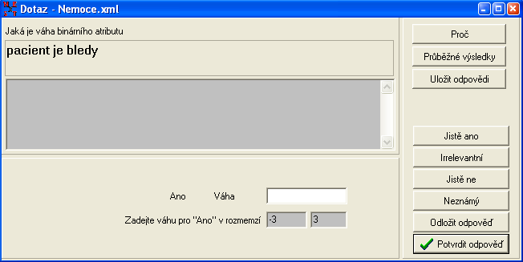
Příklad konzultace
Dotaz na binární výrok.
Notes:
csvukrs

Slide 11
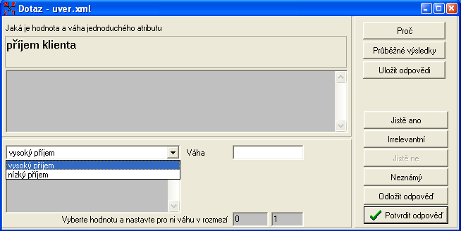
Příklad konzultace
Dotaz na jednoduchý výrok.
Notes:
csvukrs

Slide 12
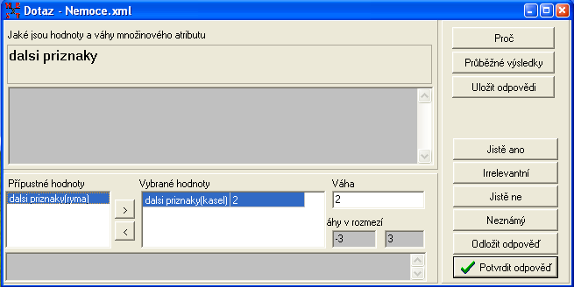
Příklad konzultace
Dotaz na množinový výrok.
Notes:
csvukrs

Slide 13
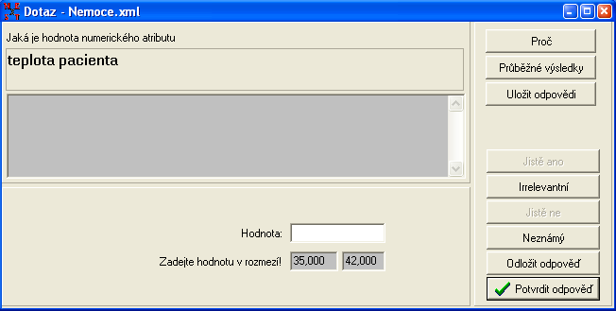
Příklad konzultace
Dotaz na numerický výrok.
Notes:
csvukrs

Slide 14
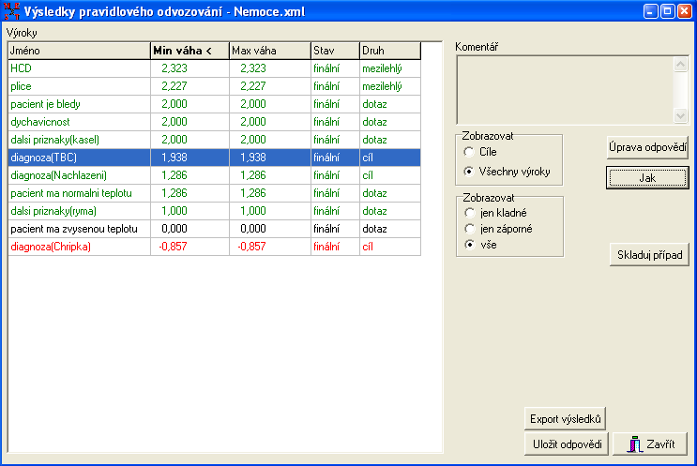
Výsledky konzultace
Výsledky pravidlového odvozování.
Notes:
csvukrs

Slide 15
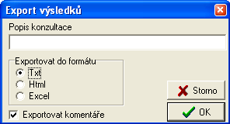
Export a uložení výsledků
Export výsledků.
Notes:
csvukrs

Slide 16
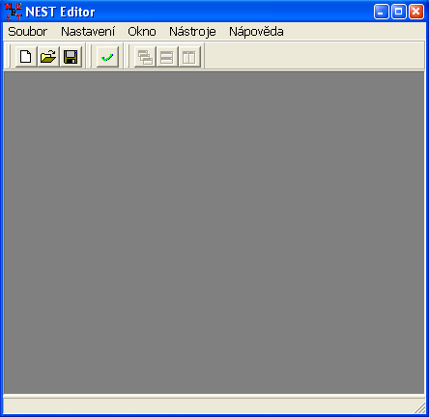
NEST Editor
je součástí instalačního balíčku NEST
slouží pro vytváření a úpravu bází znalostí pro NEST
po spuštění programu nám naběhne obrazovka programu
Notes:
csvukrs

Slide 17
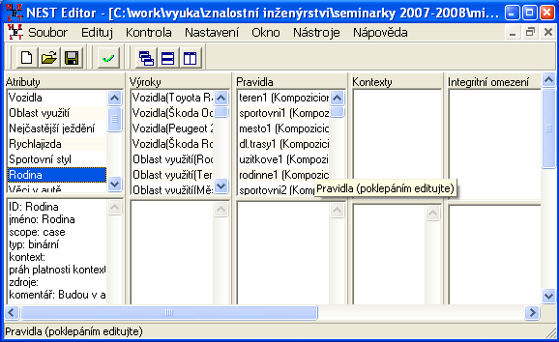
Úprava existující báze znalostí
Okno NEST editoru po načtení existující báze znalostí.
Notes:
csvukrs

Slide 18
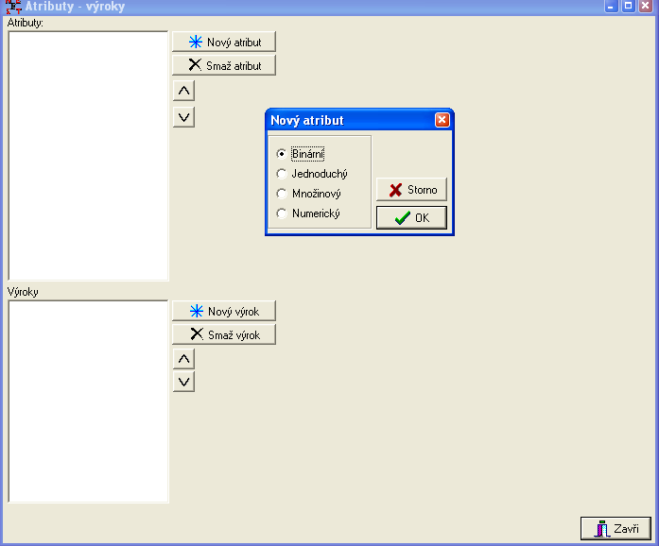
Zadávání nových prvků báze znalostí
Editační okno Atributy – výroky pro vytváření nových atributů a jejich výroků s oknem Nový atribut v popředí (po stisknutí tlačítka Nový atribut).
Notes:
csvukrs

Slide 19
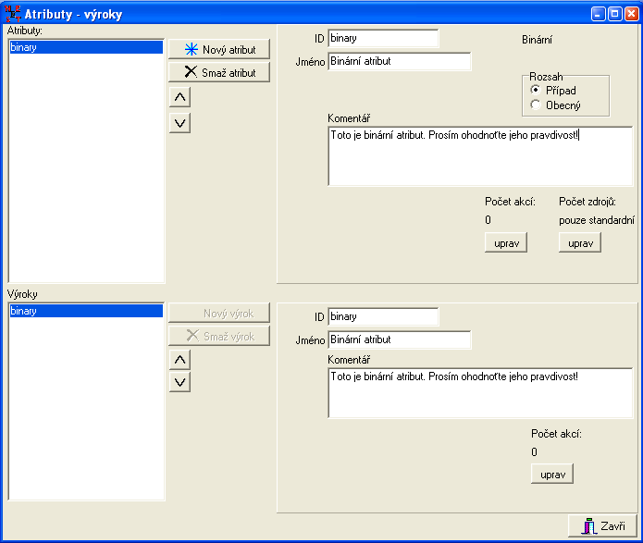
Atributy a výroky
Zadávání nového binárního atributu.
Notes:
csvukrs

Slide 20
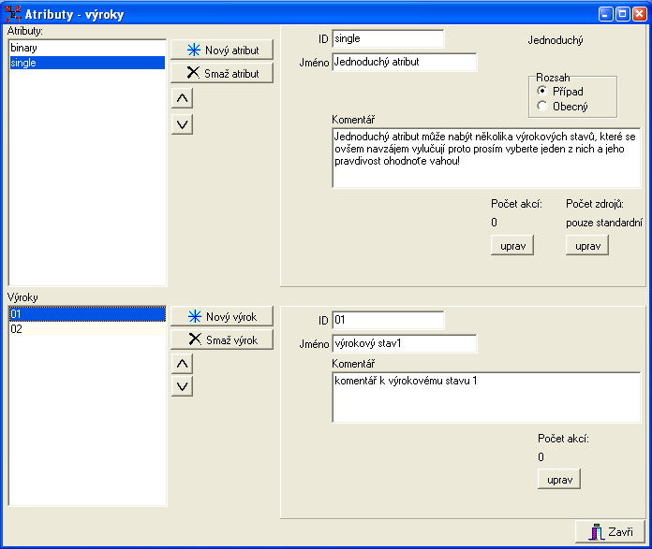
Atributy a výroky
Zadávání jednoduchého atributu.
Notes:
csvukrs

Slide 21
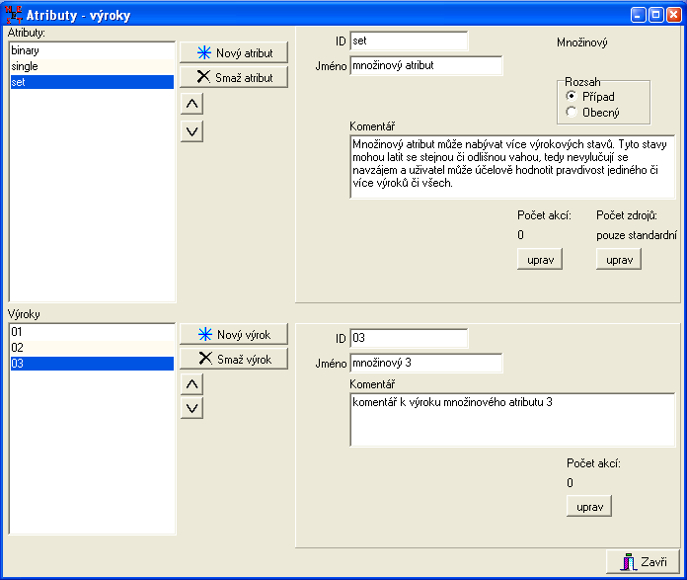
Atributy a výroky
Zadávání množinového atributu.
Notes:
csvukrs

Slide 22
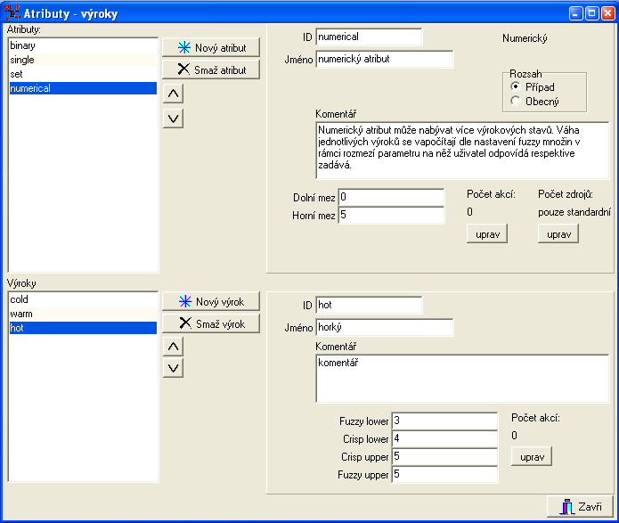
Atributy a výroky
Zadávání numerického atributu.
Notes:
csvukrs

Slide 23
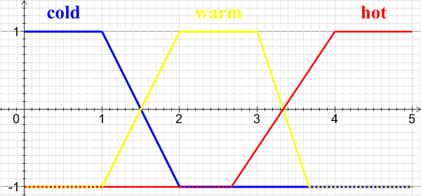
Fuzzy intervaly v NEST
Notes:
csvukrs

Slide 24
Pravidla
Základní podoba pravidel v NESTu je následující:
kontext: IF předpoklad THEN závěr1[váha1],...,závěrN[váhaN]
Pravidla se dělí do třech základních typů:
apriorní pravidla;
logická pravidla;
kompozicionální pravidla.
Notes:
csvukrs

Slide 25
Apriorní pravidla
pravidla, která platí vždy, tj. nemají předpoklad (ani kontext), resp. jako předpoklad je brána hodnota „TRUE“. Tato pravidla umožňují přiřadit výrokům implicitní váhu.
Notes:
csvukrs

Slide 26
Logická pravidla
pravidla, jejichž závěr nenabývá hodnot z celého intervalu [-1;1] (resp. [-rozsah vah; rozsah vah]), ale nabývá jen „logických hodnot“ 1 (TRUE) nebo -1 (FALSE). Je-li předpoklad splněn (tj. pokud dolní hranice váhového intervalu přesáhne práh zadaný pro toto pravidlo), je váha závěru „TRUE“, resp. „FALSE“ (pokud je negace závěru), není-li předpoklad splněn, váha závěru je „IRRELEVANT“. Pouze tato pravidla mohou dát absolutní jistotu ±1.
Notes:
csvukrs

Slide 27
Kompozicionální pravidla
Dávají příspěvky k závěru z celého intervalu [-1;1]
Notes:
csvukrs

Slide 28
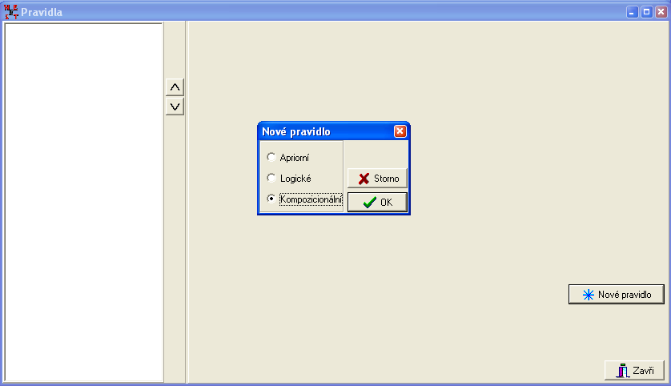
Zadávání nových prvků báze znalostí
Editační okno Pravidla pro vytváření nových pravidel s oknem Nové pravidlo v popředí (po stisknutí tlačítka Nové pravidlo).
Notes:
csvukrs

Slide 29
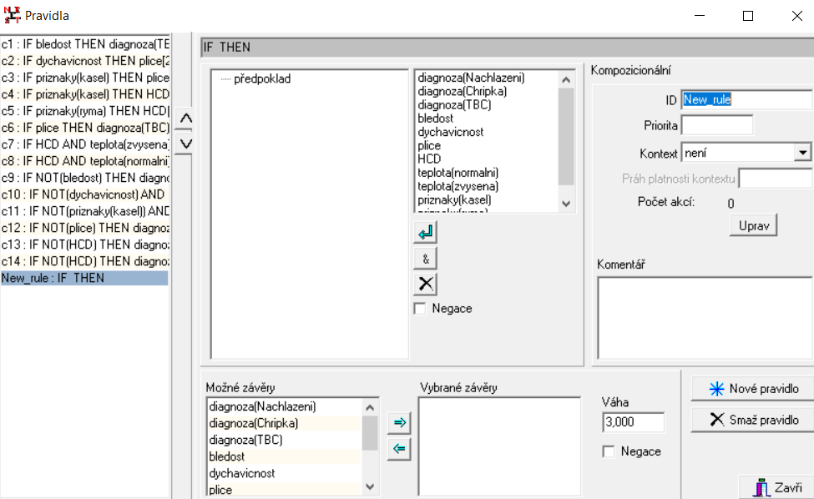
Zadání nového pravidla
2.
1.
;
3.
Notes:
csvukrs

Slide 30
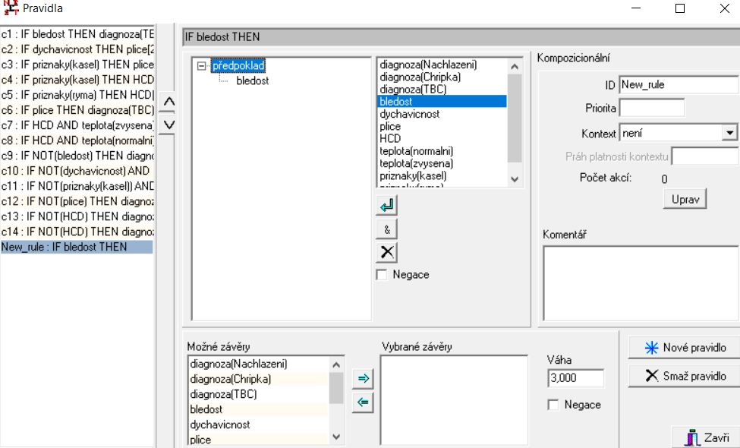
Zadání nového pravidla
1.
2.
3.
4.
Notes:
csvukrs

Slide 31
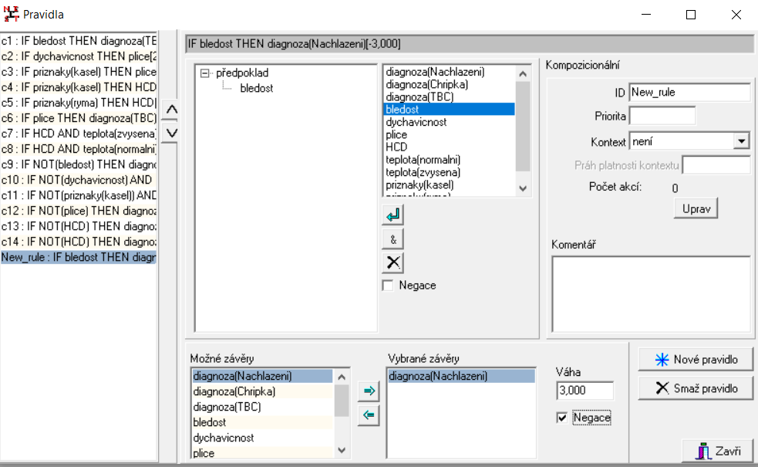
Zadání nového pravidla
1.
Notes:
csvukrs

Slide 32
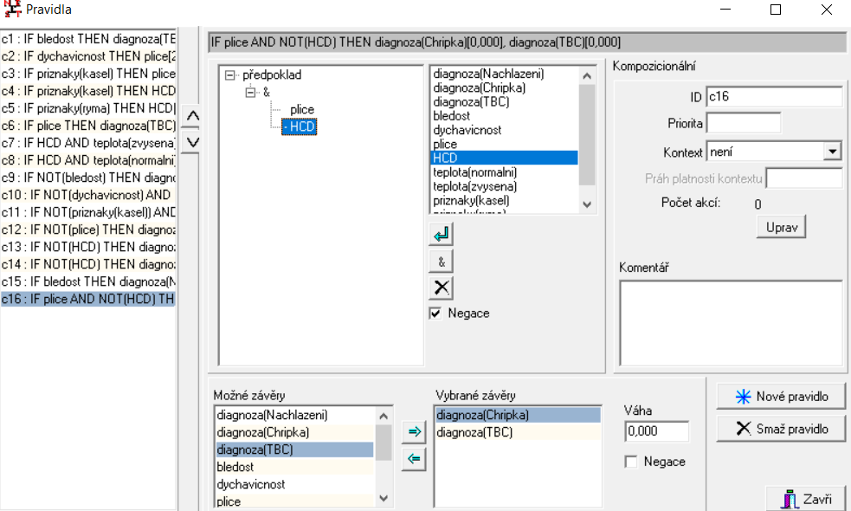
Zadání pravidla s konjunkcí, negací a vícenásobným závěrem
3.
6.
5.
1.
8.
4.
7.
9.
2.
11.
13.
10.
12.
14.
Notes:
csvukrs

Slide 33
Děkuji za pozornost

